Slide 1
CGによる湯気のシミュレーション
放送大学大学院 M2 浅井ゼミ
2016/06/25
佐野宏行

Slide 2
アイデア-シミュレーションモデルの改善
空気の流れは格子法、湯気は粒子法で表現する
これにより湯気に対して揚力・抗力を加えることができるため浮遊感を出せると考える
空気
湯気

Slide 3
進捗-シミュレーションモデルの改善
モデル検討・2次元による検証
相転移
浮力
抗力・揚力
レンダリング
3次元による検証
実装
調整
レンダリング

Slide 4
相転移-概要
格子法同様に水蒸気、湯気の発生量を計算
湯気の発生量に従って粒子の発生、消滅を行う

Slide 5
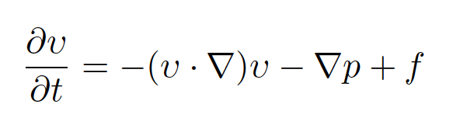

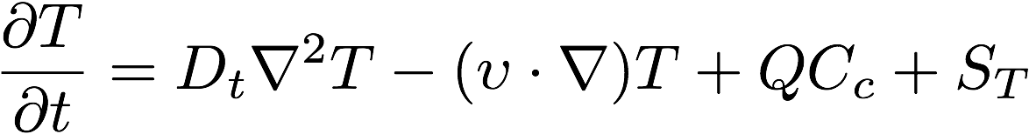
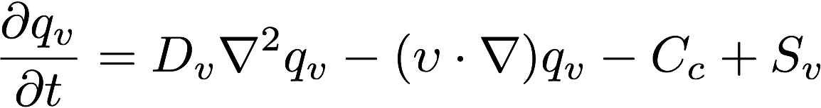

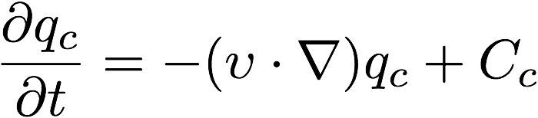

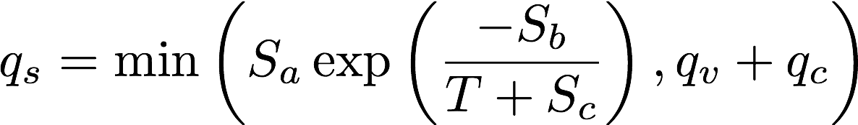
湯気のシミュレーションモデル
流体モデル オイラーの方程式、連続の式
浮力 環境温度(Tamb)との温度差から計算。
温度 浮力による熱移動に加えて熱源からの熱拡散を考慮
水蒸気 流体の速度による移動に加えて分子拡散を考慮。 分子拡散係数は温度に依存。
湯気 相転移により湯気の量が変化 流体の速度に沿って移動。
相転移 温度から飽和水蒸気量を計算し水蒸気量との差分を相転移する湯気の量とする。

Slide 6
相転移-アルゴリズム
グリッド内の湯気の粒子から湯気の濃度(q_c)を計算。
相転移のモデルに従い相転移する湯気の量(q_s)を計算
グリッド内の粒子への処理
IF グリッド内の粒子の数 >= 閾値:
グリッド内の粒子へ発生する湯気の濃度を追加
ELSE
IF 発生する湯気の濃度 > 0:
グリッド内へ粒子を追加
ELSE
グリッド内の粒子の濃度から
発生する湯気の濃度(マイナス値)を追加
濃度が0の粒子を削除

Slide 7
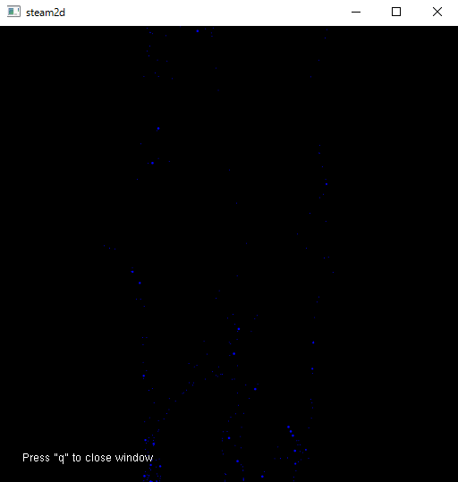
相転移-実行結果

Slide 8
揚力
粒子に対して揚力を考慮する
揚力
対気速度
抗力
重力

Slide 9
レンダリング・評価
レンダリング
グリッド内の粒子の濃度を合計してその値を利用。
表示がうまくいかない場合、カーネル関数の利用を検討する。
評価方法
基本的には主観評価。
物理的な実験式や厳密解がある場合はその値と格子法、本手法で比較する。

Slide 10
学会・研究会情報
情報処理学会コンピュータグラフィックスとビジュアル情報学研究会
第163回研究発表会
http://cgvi.jp/info/2016/02/24/163-2/
日時 2016年9月5日（月）～6日（火）
会場 宇奈月温泉 杉乃井ホテル 〒938-0282 富山県黒部市宇奈月温泉352番地7
発表申込〆切2016/6/30（木）
原稿送付〆切2016年8月中旬

Slide 11
今後の予定
6月
シミュレーションモデルの改善
2次元による検証
7月
3次元による検証
8月
パラメータ調整
一学期レポート提出

